Slide 1
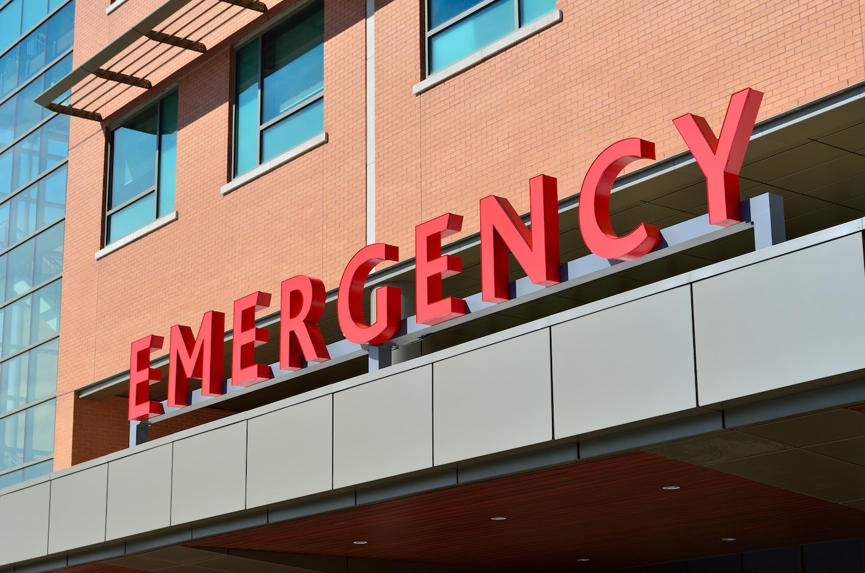
MATERI GADAR KRITIS
SISTEM PENCERNAAN DAN SARAF PERILAKU
ANGERNANI TRIAS WULANDARI

Slide 2
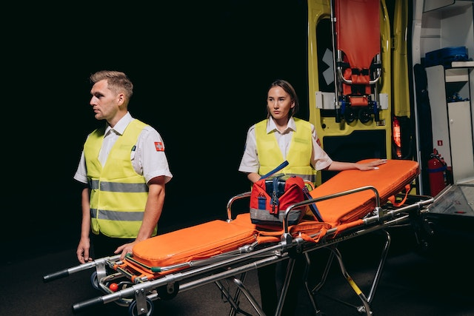
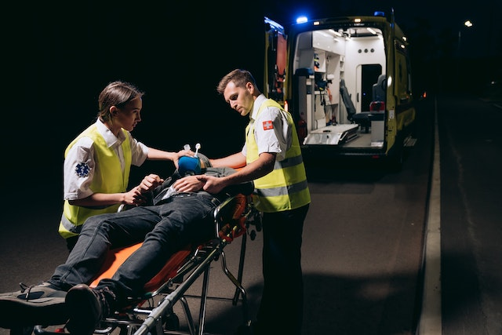
CONTENTS
SISTEM PENCERNAAN
SISTEM SARAF PERILAKU

Slide 3
CONTENTS
SISTEM PENCERNAAN

Slide 4
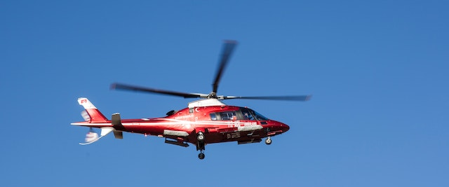
Emergency Medical Services
Fokus pengkajian
Karakteristik nyeri abdomen, lingkar perut, tanda-tanda shock, pemahaman 4 kwadran abdomen, perdarahan dan keracunan: muntah darah, melena, nyeri, TTV (TD turun, nadi meningkat), turgor kulit, tanda-tanda dehidrasi dan monitoring hemodinamik.

Slide 5
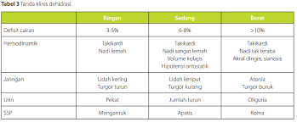
Emergency Medical Services

Slide 6
Emergency Medical Services
Fokus diagnosa
Nyeri
Syok
Keseimbangan cairan elektrolit
Kelebihan kekurangan cairan
Kerusakan integritas kulit

Slide 7
Emergency Medical Services
Fokus intervensi
Manajemen nyeri, pemberian terapi oksigen, penatalaksaaan shock, IV terapi, replacement cairan, pemasangan NGT, bilas lambung, posisi pasien, prosedur pemasangan kateter, dan kebutuhan nutrisi.

Slide 8
Emergency Medical Services
Fokus evaluasi
Nyeri, evaluasi NGT, syok, perdarahan, adekuat nutrisi, tanda gangguan integritas kulit dan dehidrasi.

Slide 9
CONTENTS
SISTEM SARAF PERILAKU

Slide 10
Emergency Medical Services
Fokus pengkajian
Penurunan kesadaran, kekuatan otot, paralisis, tanda-tanda peningkatan TIK (muntah proyektil), penilaian GCS, adanya jejas di kepala, battle sign, rinorhea, otorhea, racon eyes, vital sign, hemodinamik dan perdarahan.

Slide 11
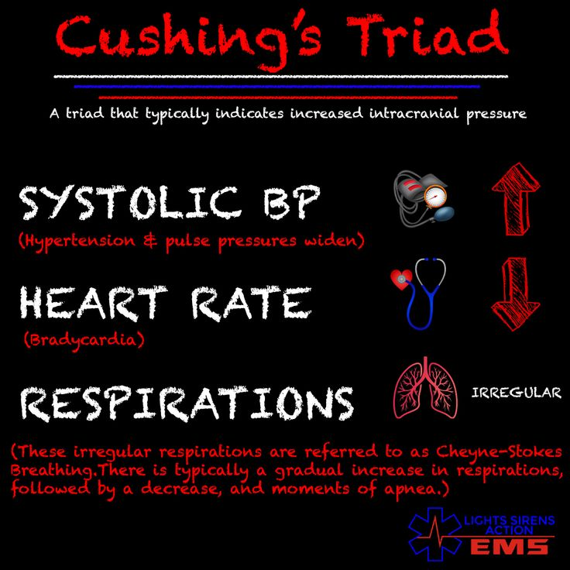
Emergency Medical Services
Fokus pengkajian

Slide 12
Emergency Medical Services
Fokus diagnosa
Perfusi jaringan cerebral
gangguan mobilitas fisik
resiko aspirasi.

Slide 13
Emergency Medical Services
Fokus intervensi
Menentukan nilai GCS pada pasien gangguan neurologis, penilaian ROM, pemasangan ETT, intervensi pada pasien cedera kepala, Penatalaksanaan TTIK: Posisi head up 15 –30, therapy antihipertensi, dan monitoring TTV. Manajemen nyeri, pemberian terapi oksigen, penggantian cairan, pemasangan NGT, posisi pasien, dan prosedur pemasangan kateter.

Slide 14
Emergency Medical Services
Fokus evaluasi
Nyeri, evaluasi NGT, perdarahan, tanda TTIK, skala kekuatan otot dan penilaian GCS

Slide 15

Seorang laki-laki berusia 38 tahun diantar ke UGD karena kecelakaan. Hasil pengkajian: jejas dan memar, nyeri dan tegang pada daerah abdomen, TD 90/60 mmHg, Nadi 108x/menit, RR 25x/menit. Hasil USG: Pasien mengalami rupture limpa. Data apakah yang akan anda dapatkan dan harus dievaluasi pada kasus rupture limpa tersebut?
Kondisi akral hangat, kulit kemerahan
Peningkatan tekanan nadi
Asites
Menurunnya tekanan darah dan tanda-tanda syok
Takikardia dan nyeri dada
Seorang laki-laki 37 tahun mengalami luka tusuk pada abdomennya. Saat dibawa ke UGD mengalami penurunan kesadaran, tidak ada luka pada wajah, akral dingin, nadi 120 x/menit, TD 85/60 mmHg, nafas irregular. Salah satu perawat berinisiatif langsung memberikan oksigen masker 5 lpm. Apa yang menjadi prioritas tindakan keperawatan selanjutnya?
Memasang monitor
Mengukur suhu klien
Membuka jalan nafas klien
Memasang infus dengan tetesan cepat
Memasang kateter urine dan hitung urine
Emergency
Medical Services

Slide 16
Seorang laki-laki 24 tahun dibawa ke Unit Gawat Darurat karena luka tusuk. Saat dibawa pasien mengalami penurunan kesadaran, tekanan darah: 100/60 mmHg, nadi: 110 ^{x}/menit teraba kecil, nafas: 20 ^{x}/ menit, akral dingin, CRT: 3 detik. Pada pemeriksaan fisik ditemukan luka mengeluarkan darah pada abdomen kuadran kanan atas. Manakah tindakan yang pertama kali dilakukan pada pasien?
Pasang IV line
Cek saturasi oksigen
Pemeriksaan roentgen
Tekan luka dengan kassa steril
Jahit luka yang mengeluarkan darah
Seorang laki-laki berusia 55 tahun diantar ke UGD karena muntah darah. Hasil pengkajian: composmentis, nyeri tekan dan nyeri lepas dengan skala 7, hepar teraba 3 cm, spidernevi +, TD 100/70 mmHg, Nadi 94x/menit, dan RR 22x/menit. Apakah tindakan yang harus dilakukan pada kasus tersebut?
A. pasang NGT
B. puas akan pasien
C. berikan vitamin K
D. berikan cairan koloid
E. berikan cairan kristaloid
Emergency
Medical Services

Slide 17
Seorang pasien laki – laki berusia 30 tahun masuk UGD rumah sakit dengan perdarahan hebat karena trauma abdomen. Pasien gelisah, kesadaran menurun, tampak keringat dingin, kedua extremitas teraba dingin, dan TTV (tanda – tanda vital) : TD. 100/60 mmHg, Pulse 140 x/menit (teraba lemah), Resp. 26 x/menit, Temp. 36⁰C. Manakah tindakan berikut yang harus menjadi prioritas perawat pada kondisi tersebut?
Observasi TTV
Jahit luka terbuka
Lakukan vagal manuver
Kolaborasi penanganan takikardi
Pasang IV line dan berikan cairan
Seorang laki-laki usia 30 tahun dengan berat badan 50 kg di bawa ke ugd karena BAB sudah 4 hari. Pada anamnesa pasien muntah setiap kali makan dan minum. Pada pemeriksaan fisik di temukan tugor jelek, kulit kering, lemas dan pasien mengalami dehidrasi berat (10%). Tanda vital menunjukkan tekanan darah 100/60 mmHg dan Nadi 100 ^{x}/mnt. Berapakah jumlah cairan intravena yang harus diberikan untuk mengganti cairan tubuh pada pasien tersebut?
1000 cc
2000 cc
3000 cc
4000 cc
5000 cc
Emergency
Medical Services

Slide 18
Seorang laki-laki berusia 42 tahun dirawat di bangsal neuro dengan trauma kepala ringan. Hasil CT Scan menunjukkan subdural hematom. Saat pengkajian GCS 14, pasien mengeluh nyeri kepala skala 6. Nampak pasien bingung jika ditanya, mengantuk (+). Hasil TTV didapatkan: TD = 130/90 mmHg, N=72 x/menit, S=20x/menit, S=37⁰C. Tampak hematom palpebra, terpasang kateter dan infus RL 20 tetes/menit. Apakah diagnosa keperawatan utama kasus diatas ?
A. Risiko perfusi serebral tidak efektif
B. Risiko jatuh
C. Perubahan pola eliminasi
D. Intoleransi aktifitas
E. Risiko cedera
Seorang pria berusia 30 tahun datang ke UGD disebuah rumah sakit dalam keadaan kesadaran menurun akibat kecelakaan lalu lintas, terdapat luka robek pada kepala bagian frontal serta jejas pada bagian wajah dan dada, TTV TD: 90/60 mmHg,N: 86x/m,P:24x/m,terdapat obstruksi pada jalan nafas dan terdengar gurgling. Manakah tindakan utama keperawatan pada kasus diatas?
A. Berikan oksigen beraliran tinggi
B. Amankan jalan nafas dan lakukan suction
C. Bantu ventilasi
D. Meninggikan daerah tungkai
E. Berikan terapi cairan
Emergency
Medical Services

Slide 19
Pasien laki-laki, 35 tahun, dibawa ke UGD akibat jatuh dari motor dan mengalami cedera kepala. Hasil pengkajian kesadaran, Klien membuka mata dengan rangsang nyeri, Hanya mampu mengeluarkan erangan, menarik tangannya saat diberikan rangsang nyeri. Berapakah nilai GCS klien tersebut?
A. E1V1M1
B. E2V2M2
C. E1V3M2
D. E2V2M4
E. E2V2M3
Seorang pria dibawa ke UGD oleh warga akibat kecelakaan lalu lintas. Saat ini klien dicurigai mengalami cedera kepala berat. Nilai GCS 6, TD 150/80 mmHg, nadi 60 x/menit, RR 24 x/menit, terlihat memar dan luka pada wajah, keluar darah dari hidung. Tindakan apa yang selanjutnya harus dilakukan oleh perawat?
Mencegah peningkatan TIK
Memonitor saturasi oksigen klien
Mengukur tanda vital setiap 1 jam
Memberikan terapi cairan intravena
Stabilisasi dan memasang neck collar
Emergency
Medical Services

Slide 20
Seorang wanita usia 54 tahun dirawat di UGD dengan diagnosa stroke. Kesadaran pasien somnolen dengan tekanan darah 110 / 60 mmHg, nadi 98 x / menit, terpasang mayo, IV line, dan kateter. Saat anda memeriksa kondisi pasien, ternyata pasien terlihat tidak bernafas. Manakah pengkajian awal yang sesuai dengan kasus diatas ?
Cek nadi
Lakukan RJP
Panggil tim code blue
Lakukan perekaman EKG
Lakukan bantuan ventilasi dengan BVM
Seorang pria berusia 55 tahun dirujuk ke IGD RS, Pasien hilang kesadaran, kaku duduk, tampak trauma kepala serius, pupil membesar. Nadi 180 kali/menit, RR 28 kali/menit, akral dingin. Anda bertugas di IGD RS tersebut. Apa masalah keperawatan utama pasien tersebut?
Pemenuhan kebutuhan nutrisi
Pemenuhan kebutuhan oksigen
Peningkatan tekanan intra kranial
Gangguan keseimbangan asam basa
Gangguan perfusi jaringan tubuh
Emergency
Medical Services

Slide 21
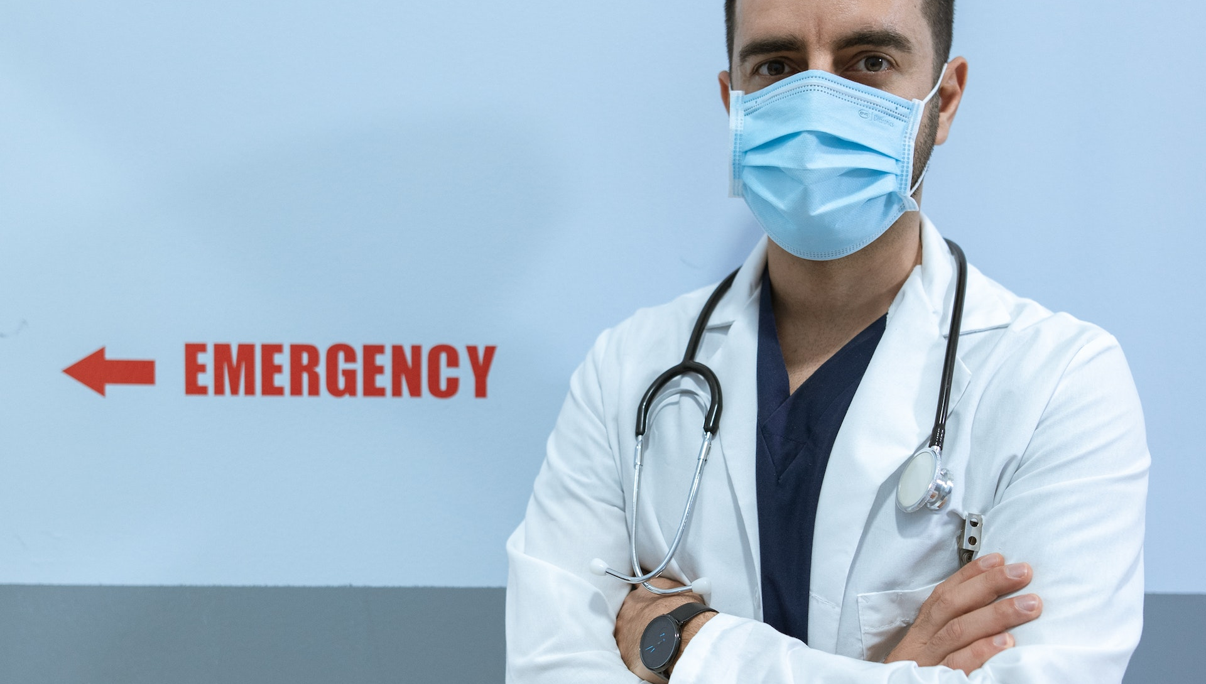
Emergency
Medical Services
Thank you.. SEMANGAT.. SEMOGA LULUS UKNI

